Slide 1

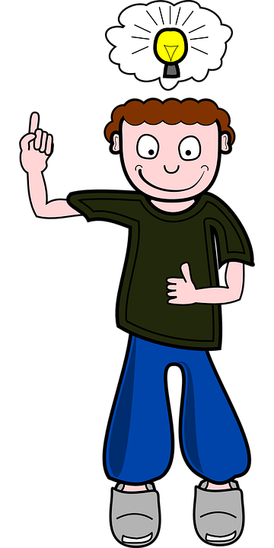
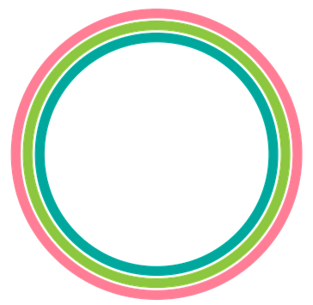
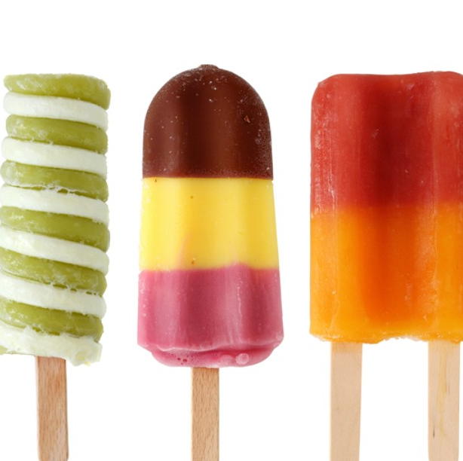
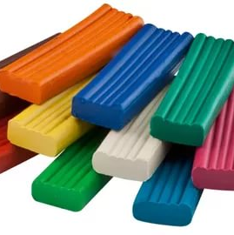

17 января −
«День детских изобретений»

Slide 2
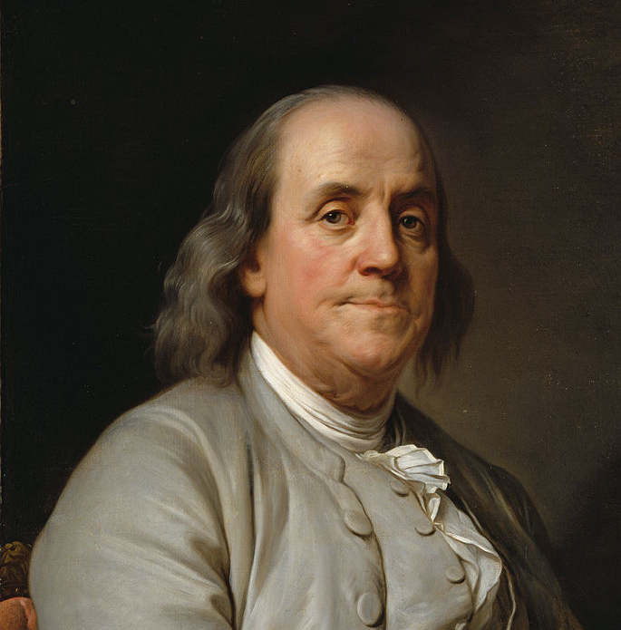
Дата 17 января для праздника
выбрана не случайно. В этот день
в 1706 году родился известный
политический деятель Бенджамин
Франклин, который прославился
своими изобретениями в раннем
возрасте.
Он стал автором ряда изделий:
кресла-качалки, специальных очков,
молниеотвода, ласт.
Бенджамин
Франклин

Slide 3
ДЕТСКИЕ
ИЗОБРЕТЕНИЯ

Slide 4

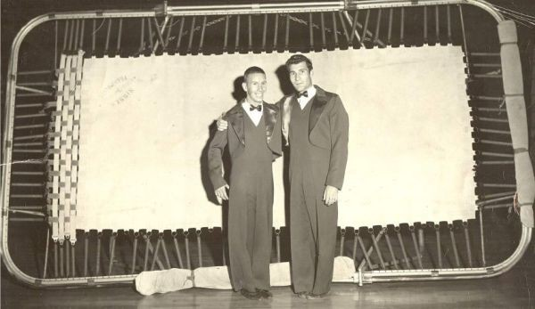
Батут.
Джордж Ниссен,
16 лет.
Гимнаст Джордж Ниссен в возрасте 16 лет придумал батут.
Для изобретения использовал два компонента: стальная рама
и полотно, которое крепилось к раме пружинами.

Slide 5
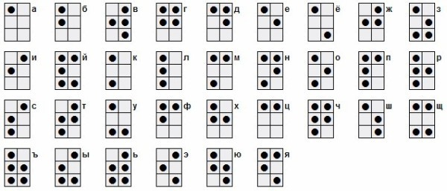
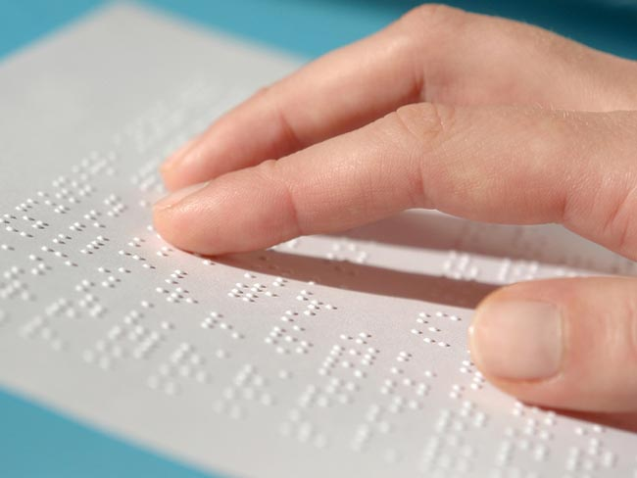
Шрифт для
незрячих людей.
Луи Брайль,
15 лет.
Луи Брайль в 15 лет создал специализированный шрифт
для незрячих людей. Он сделал чтение доступным для тех, кто раньше и не мечтал о том, что сможет читать.

Slide 6
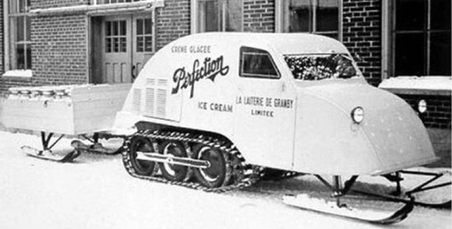
Снегоход.
Жозеф-Арман Бомбардье,
15 лет.
В день 15-летия мальчику отец подарил старенькую машину.
Через несколько дней он её разобрал и создал из них модель
первого снегохода.

Slide 7
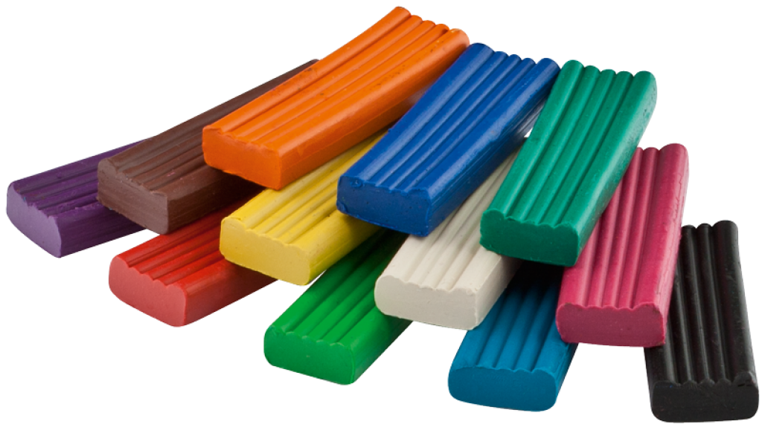
Пластилин.
Фирма Клео Маквикера производила
средство для очищения обоев.
Его внучка с удовольствием лепила
из этого материла разнообразные
фигурки.
Однажды попросила дедушку убрать
чистящий компонент из состава,
и добавить миндальное масло
и цветные красители.
Так и получился пластилин!

Slide 8
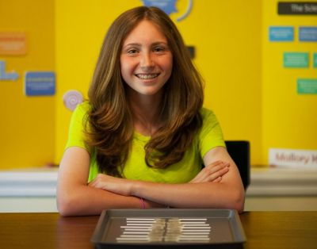
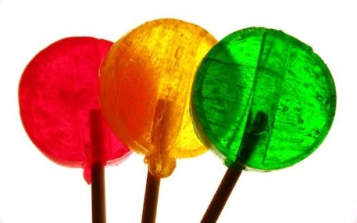
Лекарство
от икоты.
Мэллори Кивмен,
13 лет.
Мэллори работала над этим почти 2 года, провела более 100 экспериментов и создала лекарство от икоты. Выглядит оно как обычный леденец.
Чудо-конфета состоит всего из трёх компонентов.

Slide 9
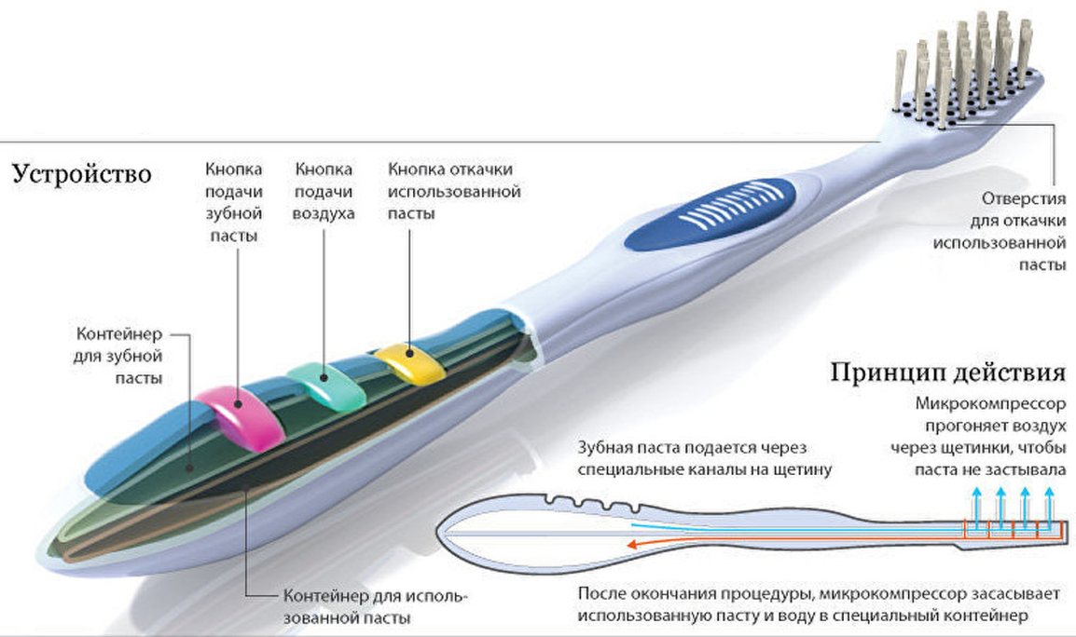
Зубная щётка
для космонавтов.
Дмитрий Резников,
12 лет.
На международной
космической станции люди
пользуются зубной щёткой,
конструкцию которой
придумал московский семиклассник Дмитрий Резников.
Щётка имеет на ручке три кнопки. Первой включается подача зубной пасты между щетинок. Второй подаётся воздух. Третьей убирается в «мусорную» ёмкость «отработанная» паста.

Slide 10
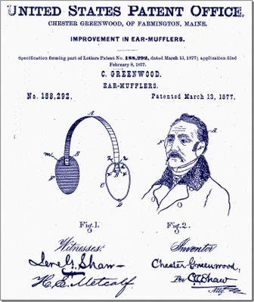
Мягкие наушники.
Честер Гринвуд,
15 лет.
Мальчик очень любил кататься на
коньках. Однажды он предложил
своей бабушке соединить
проволокой два кусочка меха
и таким образом стал защищать
уши от холода во время катания.

Slide 11
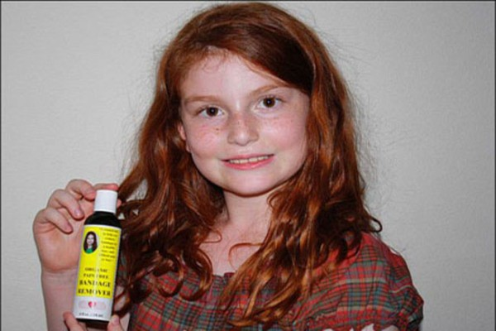
Средство для безболезненного снятия бинтов.
Аланна Майерс,
8 лет.
Однажды девочка выписалась из больницы, ей пришлось снимать бинты – а это было очень больно.
Она провела несколько экспериментов и нашла компоненты, которые делают этот процесс безболезненным. Теперь её продукт продаётся в местном магазине.

Slide 12
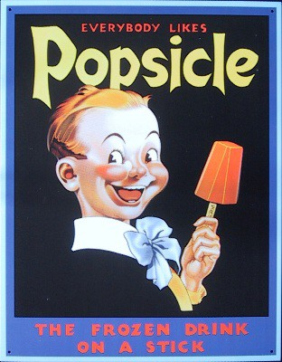
Фруктовый лёд.
Фрэнк Эпперсон,
11 лет.
Однажды зимним вечером мальчик
забыл стакан с содовой и деревянной
ложкой на крыльце. На утро газированная вода в стакане замёрзла.
Фрэнк хотел растопить напиток,
поставив его под струю горячей воды.
Потянув за ложку, он вытащил замороженный напиток и съел.
Так появился фруктовый лёд.

Slide 13
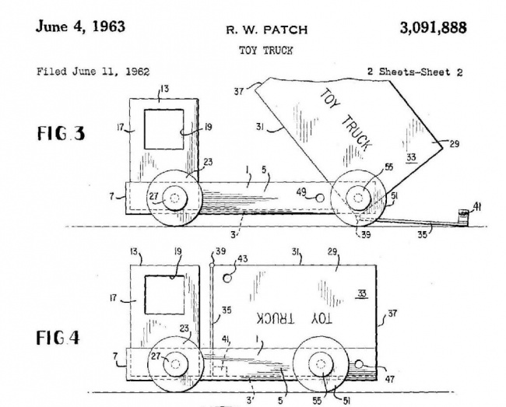
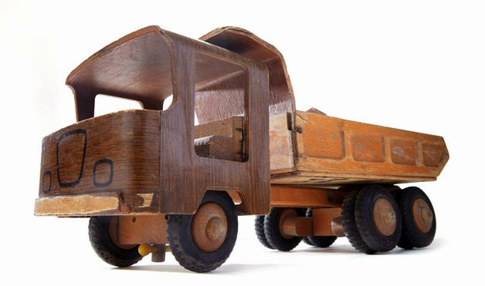
Игрушечный грузовик.
Роберт Пэтч,
6 лет.
Шестилетний Роберт нарисовал игрушку,
чтобы отец сделал ему точно такую же. Это
первый грузовик, который состоял из многих
деталей. Их можно собрать или разобрать,
получая разные виды автомобиля.

Slide 14
Конечно, это были не все изобретения юных гениев.
Но все они нужны и полезны.
А может твоё имя будет следующим в этом списке?!
Всё в твоих руках!

